Slide 1
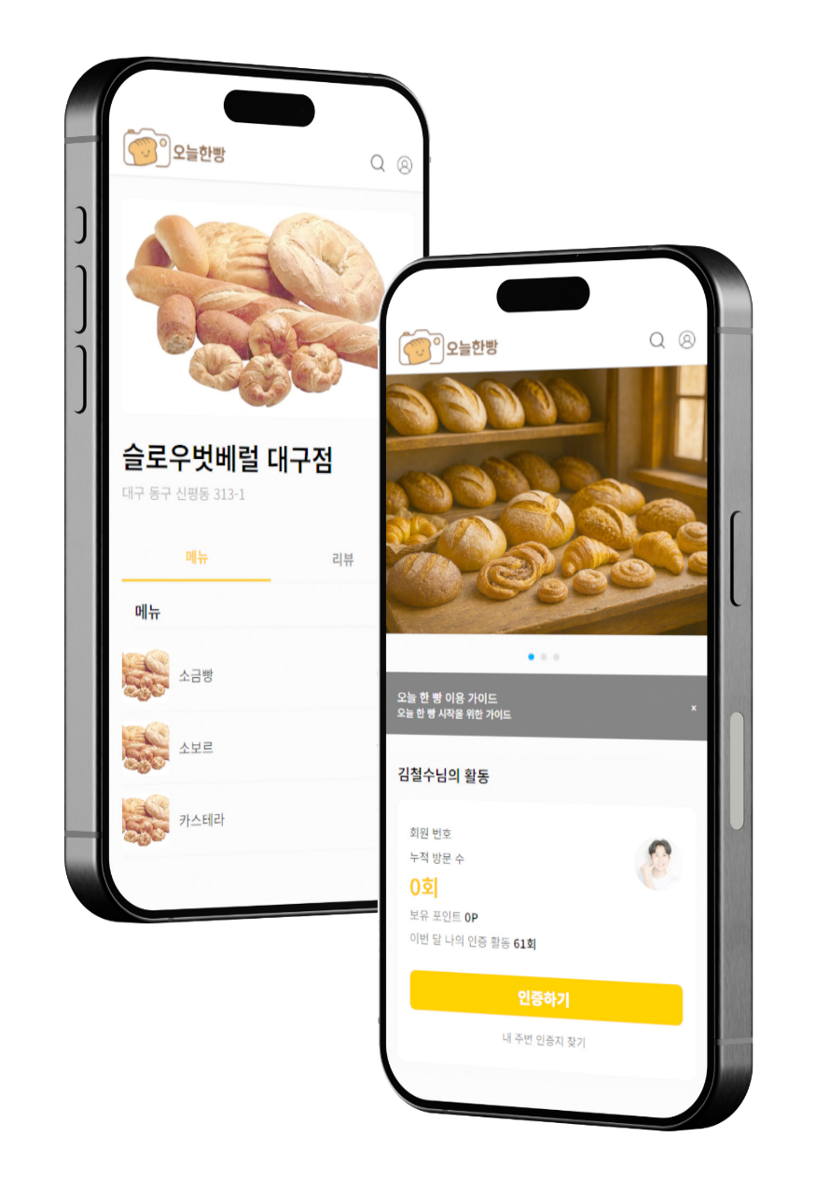
오늘 한 빵
OPEN API를 활용한 GPS인증 앱 개발
오늘도 한 빵 – 오호준 / 박미연

Slide 2
목차
프로젝트 개요 기대효과 및 활용방안
01 03
02 04
기획 및 기능 설명 개발 환경
개발 일정 프로젝트 구현
05 07
06 08
UI/UX 디자인 시연

Slide 3
01. 프로젝트 개요 – 팀 구성
Design
Front-End
Back-End
오호준
팀장
박미연
팀원
Design
Front-End

Slide 4

01. 프로젝트 개요
주제
Open API를 활용한 GPS인증으로 즐기는 우리 동네 빵집 탐방 스탬프 투어 앱
목표
단순한 빵집 찾기가 아닌 빵지순례 + 스탬프 투어 + 공유로
지역 사회와 함께 성장가능한 플랫폼 구축

Slide 5
01. 프로젝트 개요 – 주제 선정 이유
프랜차이즈 중심 소비
소상공인 노출 저조
지역노출 부족
지역상권 저조

Slide 6
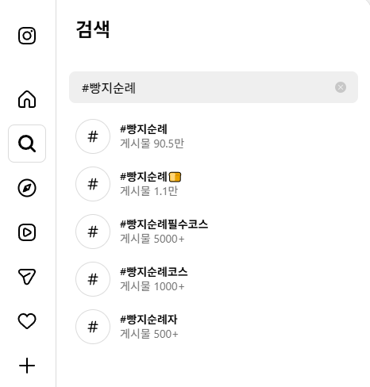
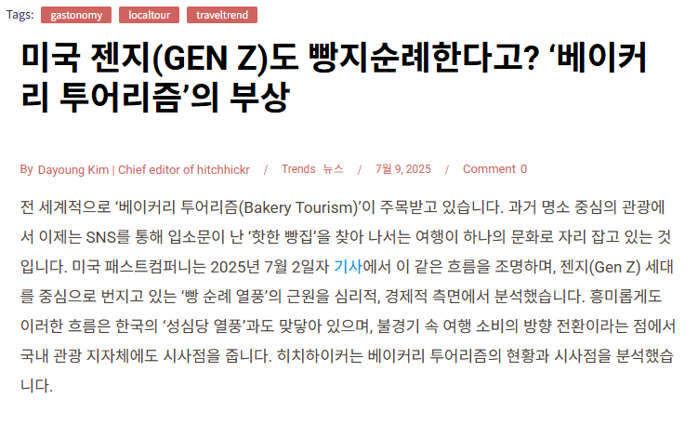
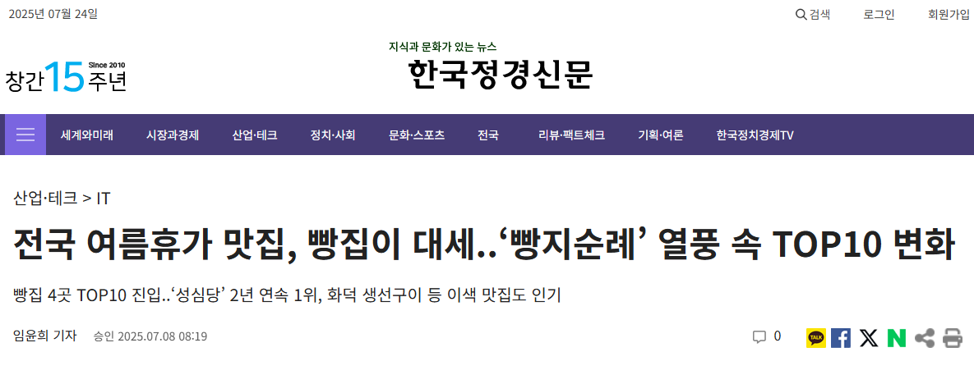
전 세계적인 주목
인스타 태그만 90만 이상
GPS 인증 + 스탬프 투어 + 리워드 시스템
‘빵지순례’로 취향 + 탐방 즐거움 제공 & 지속 가능한 경제·사회 선순환 플랫폼 기획

Slide 7



02. 기획 및 기능 설명 + 기존 앱과 차별점
단순한 커뮤니티, 레시피 기록
빵모닝
빵일기장
Open API 추천 → 공공데이터 + 위치 기반 정교 추천
GPS 인증 스탬프 투어 → 실제 방문 확인 & 스탬프 수집
지속 가능한 콘텐츠 → 스탬프 포인트 & 탐방 완료 포인트 지급
소상공인 프로모션 → 신메뉴/이벤트 연동, 노출
지역사회 연계 → 지자체.관광 콘텐츠 협업

Slide 8
03. 기대효과
소비자
동네 속 숨은 베이커리 발견의 즐거움
소상공인
신규 고객 유입 및 브랜드 노출 확대
플랫폼을 통한 매출 증대 기회 확보
지역사회
골목 상권 활성화 및 지역 경제 순환 기여
개성 있는 로컬 브랜드 발굴 및 성장 기원

Slide 9
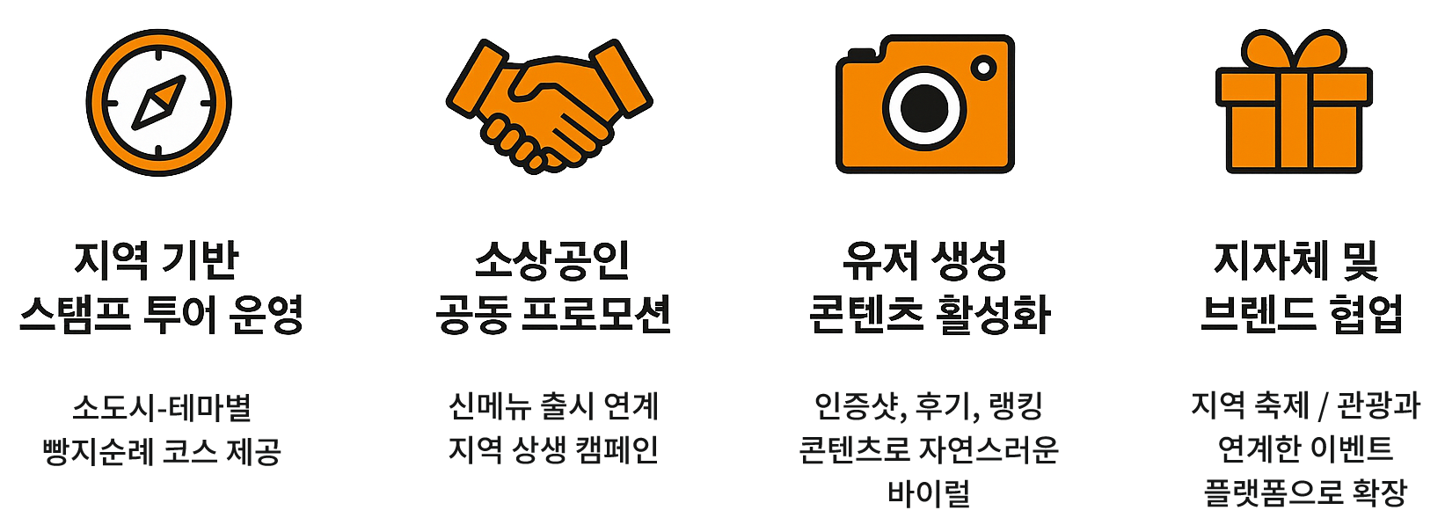
03. 활용 방안
Notes:
1. 소도시·테마별 빵지순례 코스 제공
지역별 대표 빵집을 잇는 스탬프 투어 코스를 기획해 사용자의 빵 탐방 동기를 높입니다.
계절별, 테마별(예: 전통빵, 디저트 전문, 가족 나들이 등)로 다양하게 코스를 제공하여 색다른 빵지순례 경험을 선사.
2. 신메뉴 출시 연계, 지역 상생 캠페인 진행
여러 빵집이 함께 참여하는 공동 할인, 신메뉴 시식 이벤트 등 지역 프로모션을 운영해 소상공인의 마케팅을 지원.
시즌별, 지역 사회 이슈와 연계한 캠페인을 통해 소상공인과 소비자가 모두 참여하고 함께 성장하는 구조를 만듭니다.
3. 인증샷, 후기, 랭킹 콘텐츠로 자연스러운 바이럴
방문 인증샷, 솔직한 후기, 빵집 랭킹 등 유저가 만든 콘텐츠를 앱 내에서 공유할 수 있도록 지원.
사용자 간 추천 및 경험 나눔이 자연스럽게 바이럴을 이끌어내어 플랫폼의 활력을 더합니다.
4. 지역 축제/관광과 연계한 이벤트 플랫폼으로 확장
지방자치단체 및 다양한 브랜드와 협력해 지역 축제, 관광 프로그램과 연동한 특별 이벤트를 진행.
지역 명소와 빵집을 결합해, 앱이 지역 경제와 관광 활성화를 견인할 수 있도록 플랫폼을 발전시킵니다.

Slide 10








04. 개발 환경
Design Tool
Dev Tool
Front-End
Back-End
DB/DBMS
Notes:
호스팅 랜더
DB서버 GoormIDE

Slide 11
05. 개발 일정
1주차
07.01~07.06
2주차
07.07~07.13
3주차
07.14~07.20
4주차
07.21~07.25
기획 및 설계
주제 선정
개발 환경 세팅
벤치마킹
와이어 프레임 제작
UI/UX 디자인
스타일 가이드
프로토타입
목업
퍼블리싱
Mobile
Tablet
PC
Front-End
수정 및 보안
퍼블리싱
Mobile
Tablet
PC
Back-End
동적 구현
API 활용
GPS
Back-End
수정 및 보안
Back-End
동적 구현
API 활용
GPS
마무리
마지막 테스트 및 점검
발표 준비

Slide 12
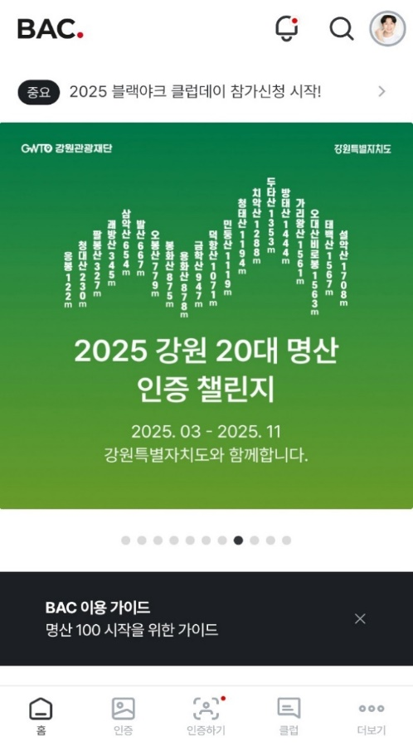
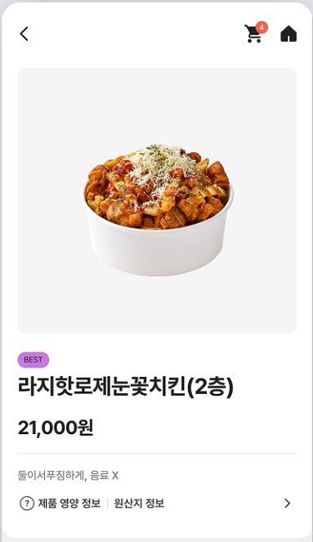
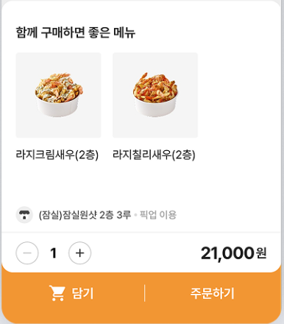
06. UI/UX 디자인 – 벤치 마킹
블랙야크 알파인 클럽 BAC
아모제 배달타자

Slide 13
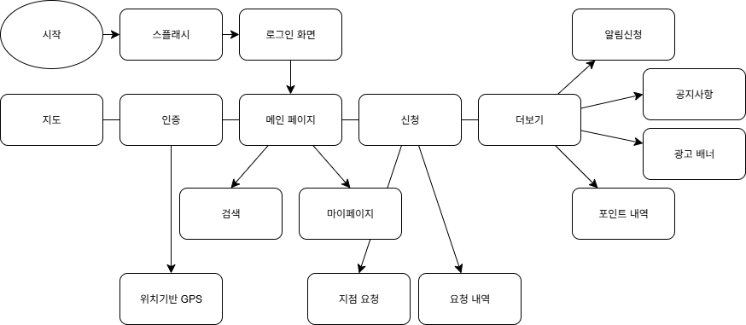
06. UI/UX 디자인 – 플로우차트

Slide 14
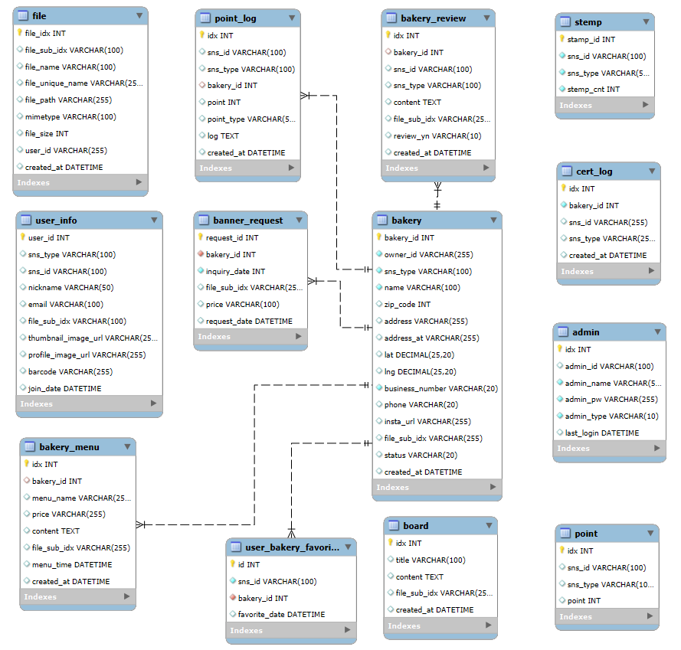
06. UI/UX 디자인 – ERD
스탬프
파일 담당
포인트 적립 로그
리뷰 정보
인증 로그
배너 정보
유저정보
관리자 계정
빵집 정보
빵집 메뉴
포인트 적립 정보
빵집 즐겨찾기
게시판

Slide 15




06. UI/UX 디자인 – 스타일 가이드
Logo
Color
따뜻함과 활력을 상징하는 오렌지 계열 컬러
빵의 고소함과 따뜻한 굽는 색감을 연상
밝고 긍정적인 에너지를 표현
시선을 끌면서 부드러운 인상
따뜻한 지역 빵집 탐방의 즐거움을 표현
식빵 캐릭터 : 지역의 개성 있는 로컬 빵 상징
카메라 아이콘 : 기록과 공유
웃는 얼굴 : 친근함과 행복한 경험
Main Font
Noto Sans KR

Slide 16
와이어프레임

Slide 17
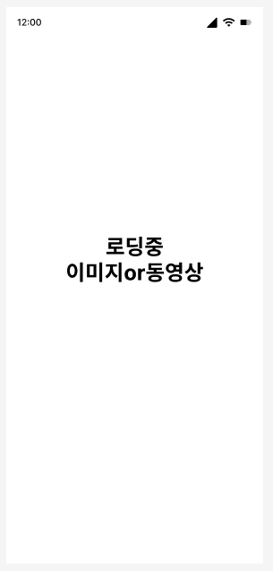
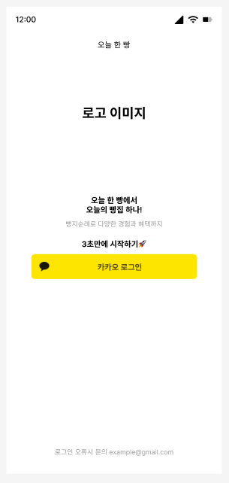
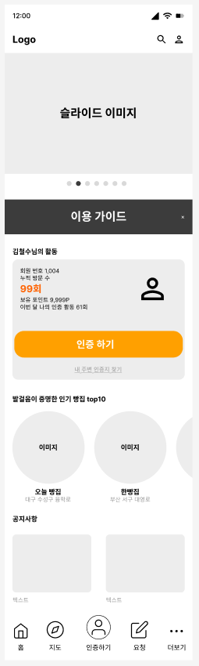
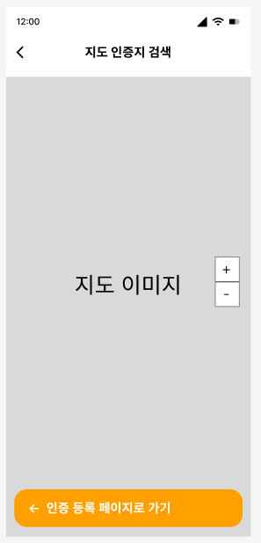

Slide 18
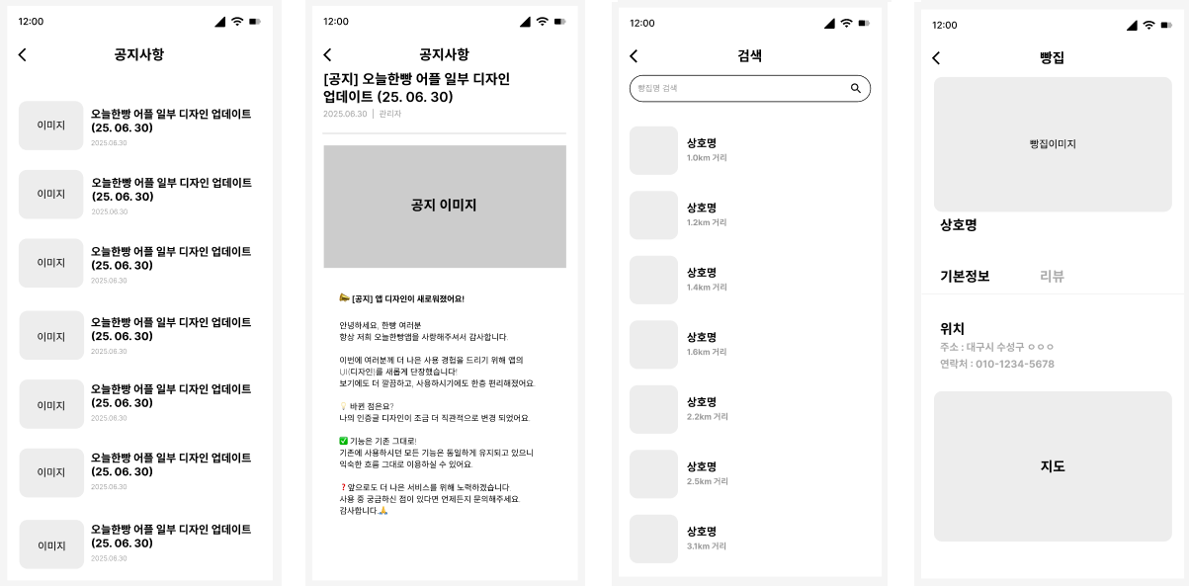

Slide 19
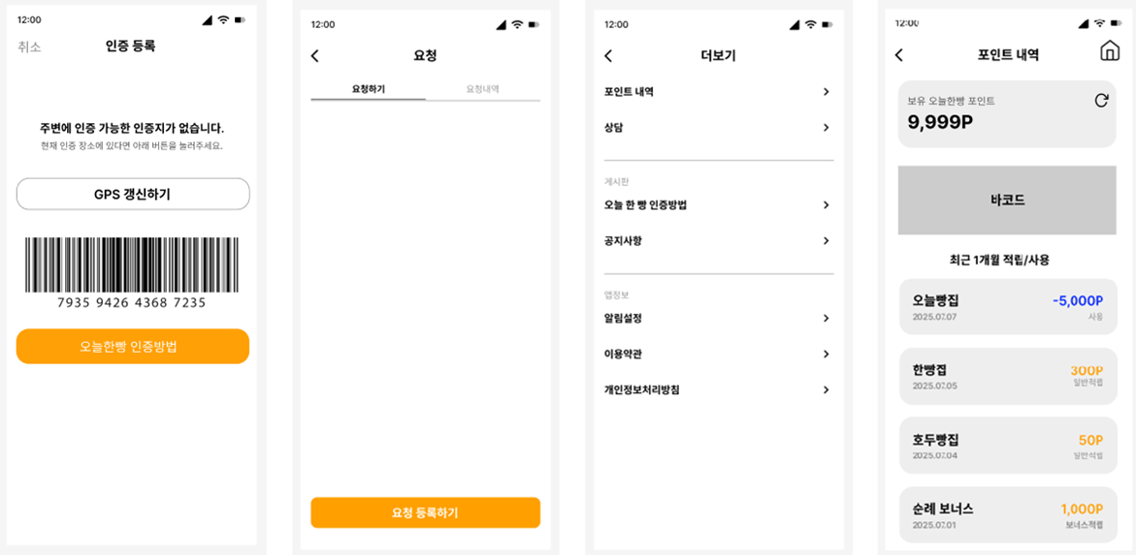

Slide 20
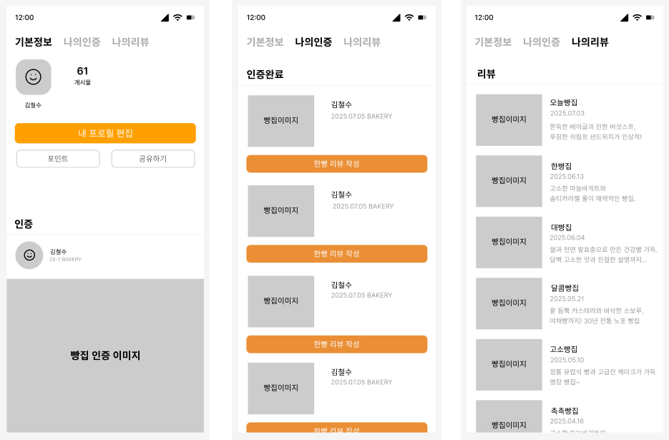

Slide 21
프로토타입

Slide 22
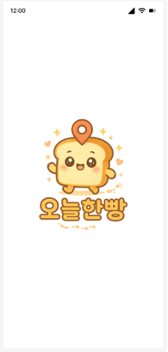
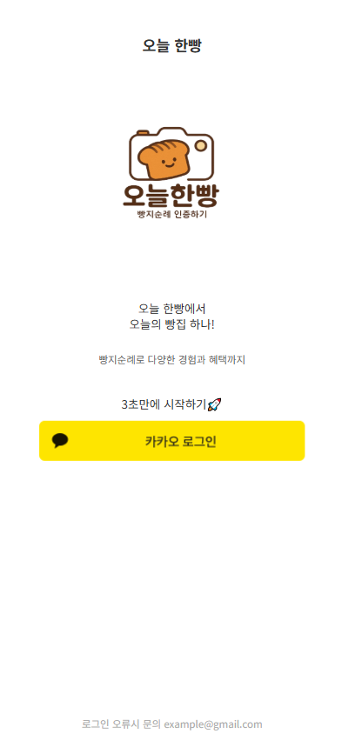
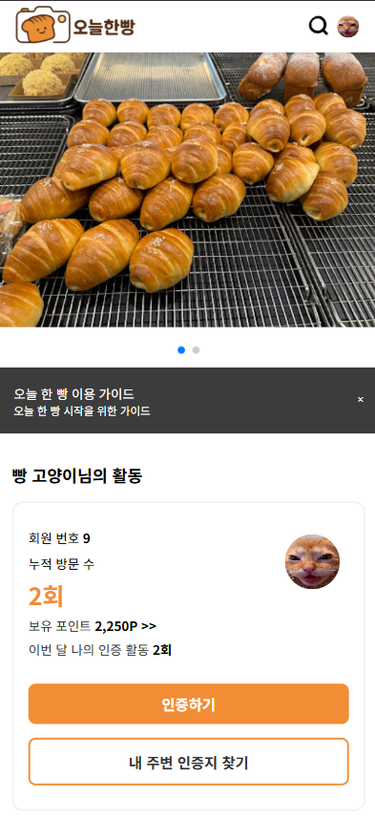
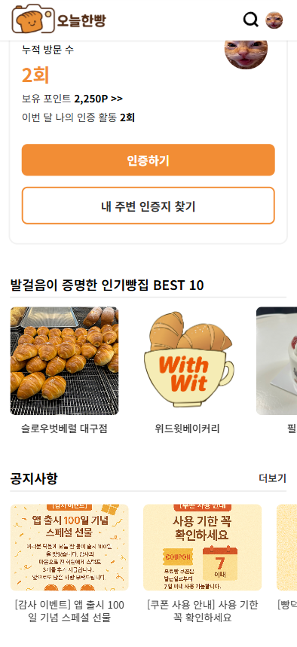

Slide 23
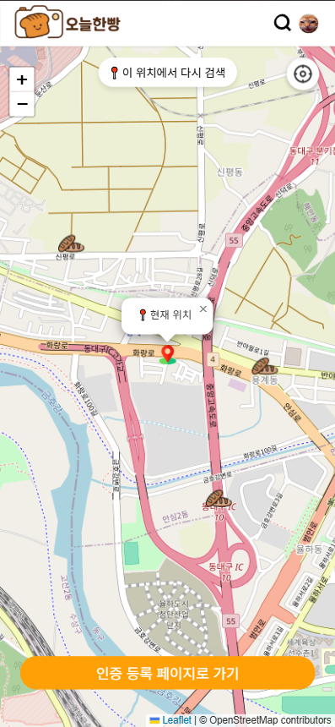
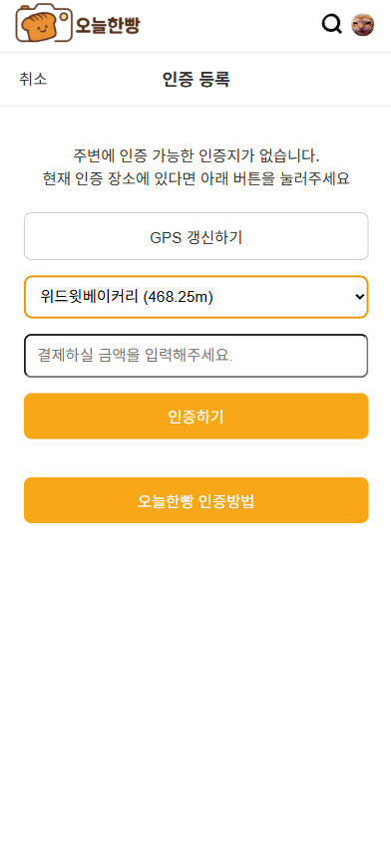
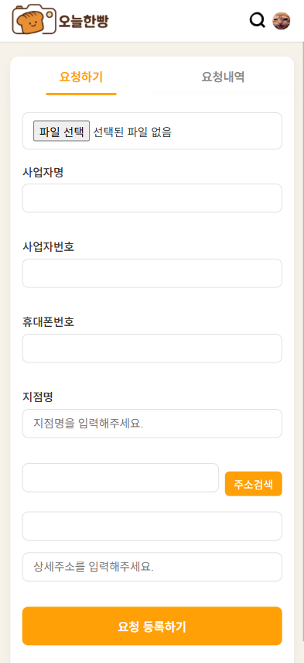
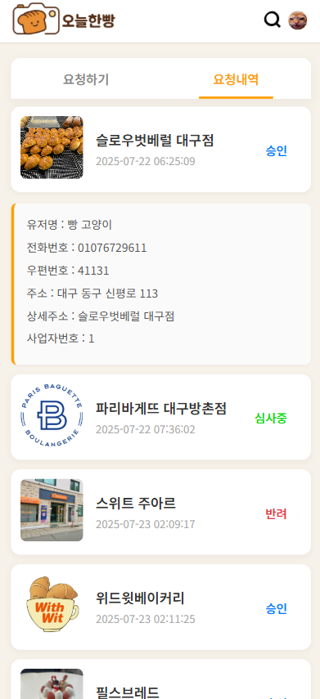

Slide 24
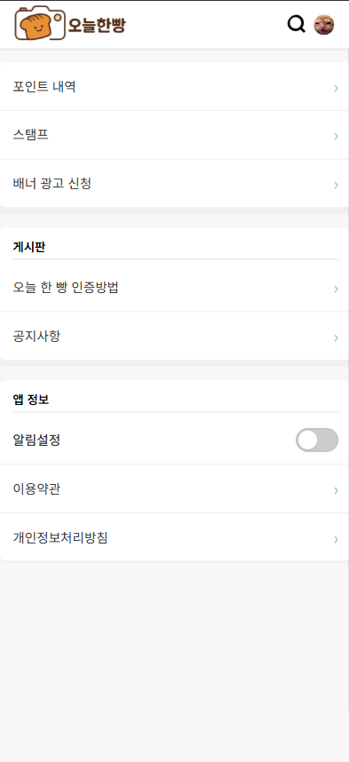
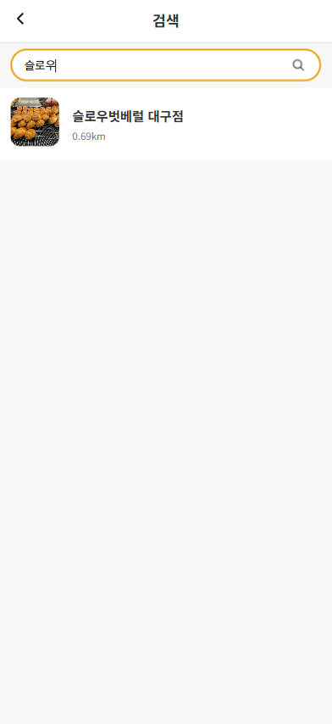
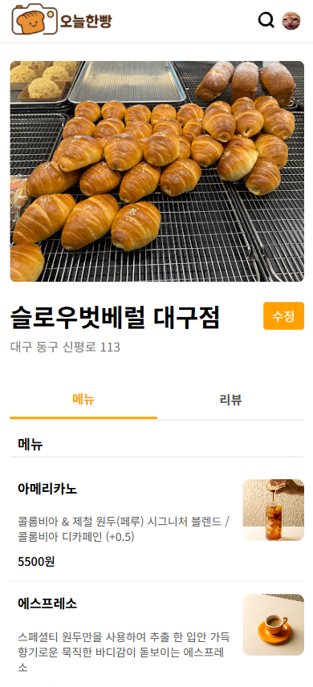
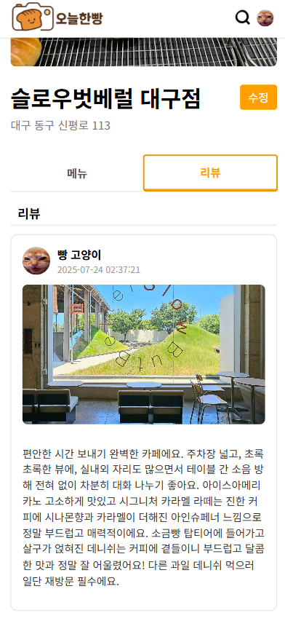

Slide 25
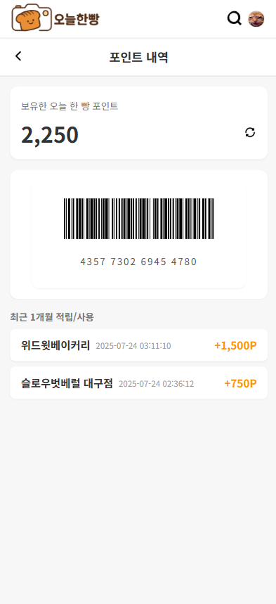
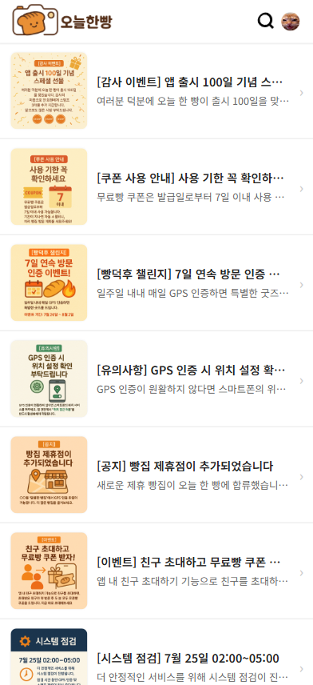
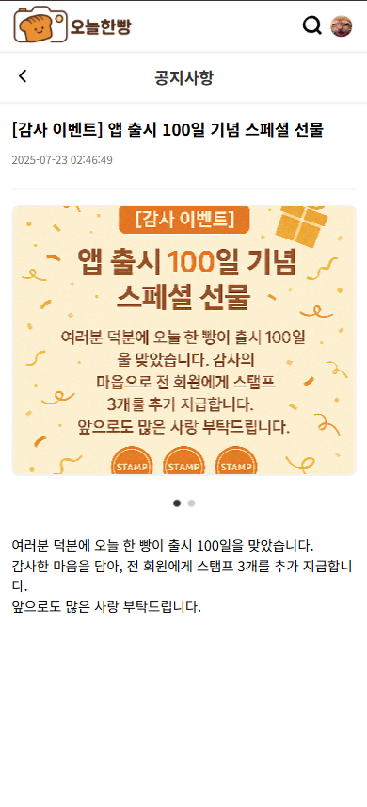
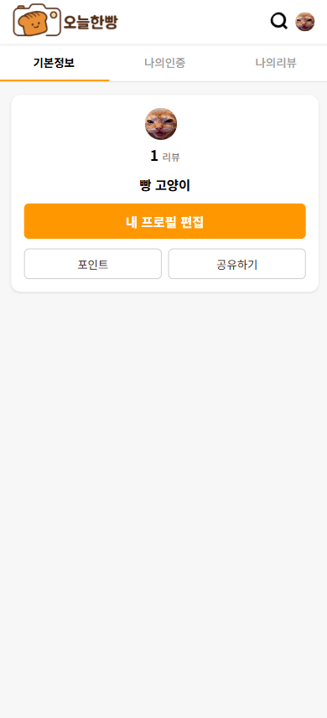

Slide 26

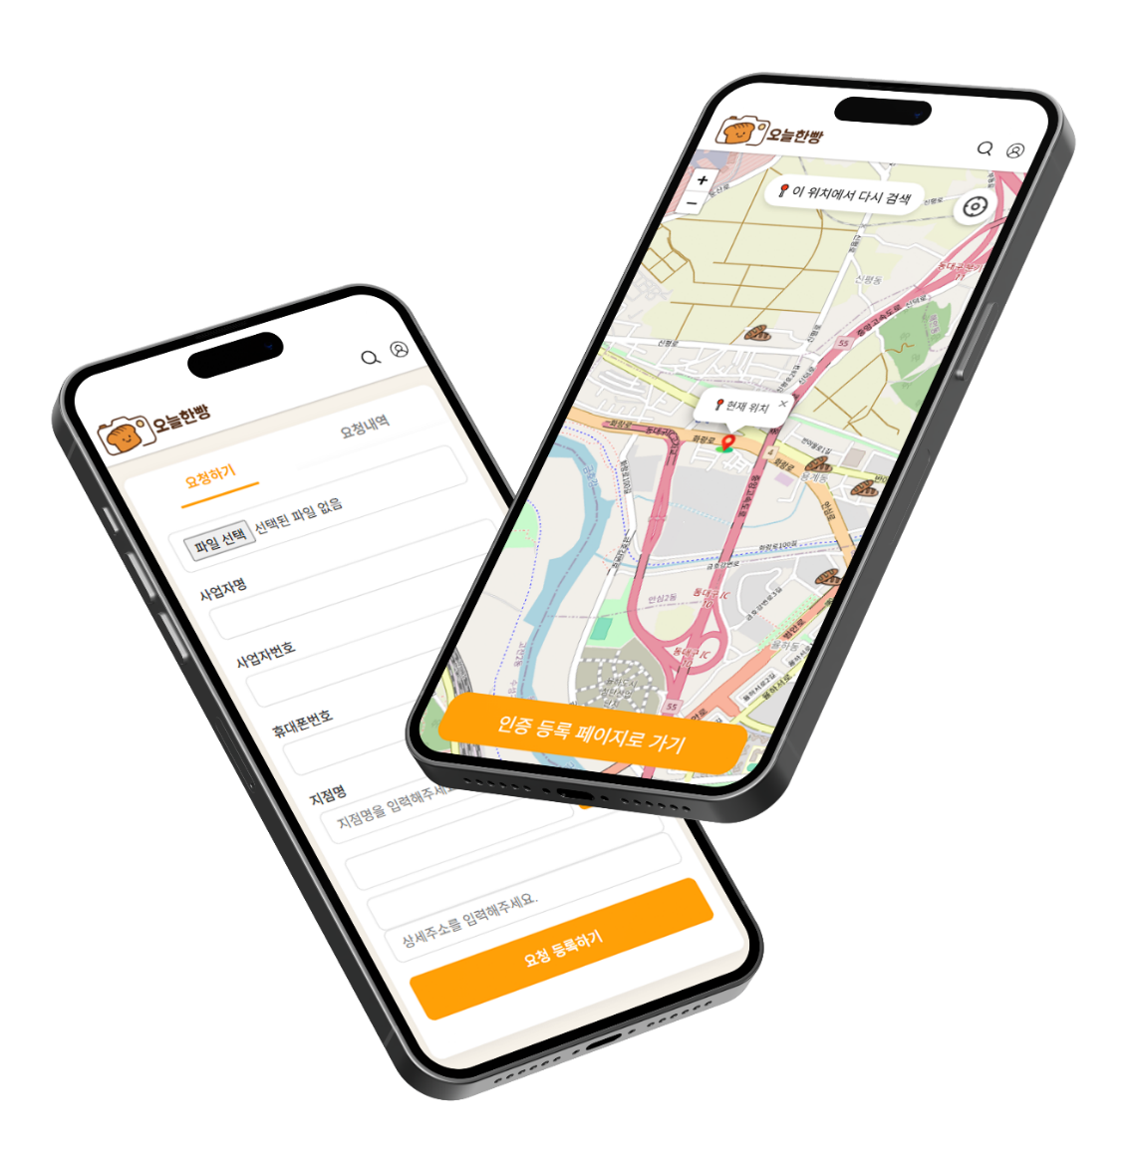
06. UI/UX 디자인 – 목업

Slide 27
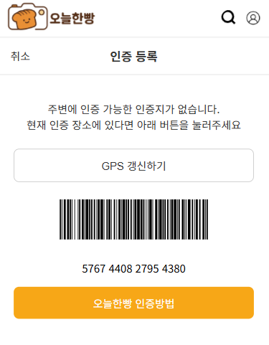
07. 프로젝트 구현 – GPS 인증
GPS 위치 기반 인증
- 부정 사용 방지
- 위치 + 연락처 이중 인증
1. 사용자가 인증 매장 방문 -> GPS 인증
2. 바코드 스캔 -> 포인트 적립
3. 포인트 사용시 바코드 스캔
-> 포인트 차감 및 혜택 제공

Slide 28
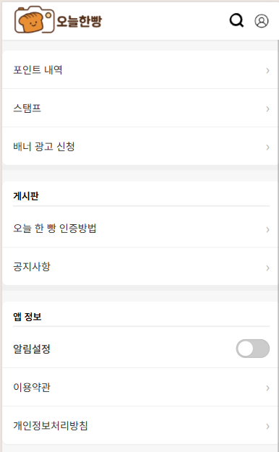
07. 프로젝트 구현 – 스탬프 포인트 적립
포인트 적립
- 바코드로 2차 인증과 동시에 포인트 적립
포인트 사용
- 바코드 스캔 후 포인트 차감
스탬프 적립 (재방문 유도)
- 인증 1회마다 스탬프 1개 지급
- 5회 달성 시 추가 포인트 적립

Slide 29
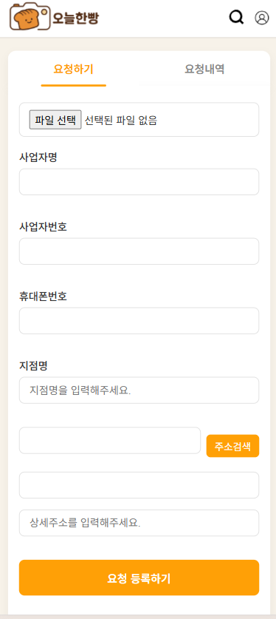
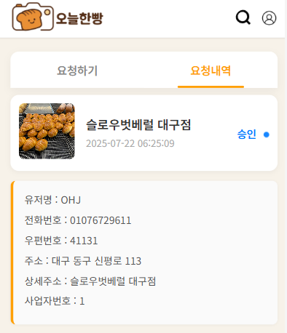
07. 프로젝트 구현 – 소상공인 신청
신청 대상
- 빵지순례와 제휴를 원하는
지역 소상공인 베이커리/카페 등
목적
- 소상공인의 신규 고객 유입,
다양한 이벤트/프로모션 제공,
앱 내 상점 노출 기회 확대

Slide 30
08. 추후 보안 사항
알림 기능 활성화
한 가맹점 스탬프 중복 제거
리뷰 수정 및 상세보기
디자인 개선

Slide 31
시연

Slide 32
자체평가 및 소감
오호준 팀장
박미연 팀원
프로젝트 제작에 있어 더 꼼꼼히 기획을 하고 개발을 하고 싶다는 생각과 다르게 정해진 기간에 많은 기능을 추가하고 개발을 하다 보니 시간의 부족함을 느꼈지만 팀원분들과 함께 협력하여 잘 마무리 할 수 있었습니다.
이번 프로젝트에서 부족했던 부분의 경험을 보안하여 향후에는 더 좋은 개발을 할 수 있다고 생각하며 값진 경험을 했다고 생각합니다.
빵지순례 앱을 개발하며 GPS 인증과 스탬프 투어 기능을 결합하는 과정이 매우 의미 있었던 경험이었습니다.
기획부터 개발, 디자인, 사용자 경험까지 직접 고민하고 도전하는 과정에서 많은 것을 배우고 스스로 부족함도 느꼈습니다.
이번 경험을 통해 앞으로 더 나은 서비스와 편리한 기능을 제공하기 위해 꾸준한 노력이 필요함을 다시 한번 깨달았습니다.

Slide 33
Q & A

Slide 34
감사합니다

